Slide 1
In de houtzagerij
Keuzedeel leerjaar 2

Slide 2
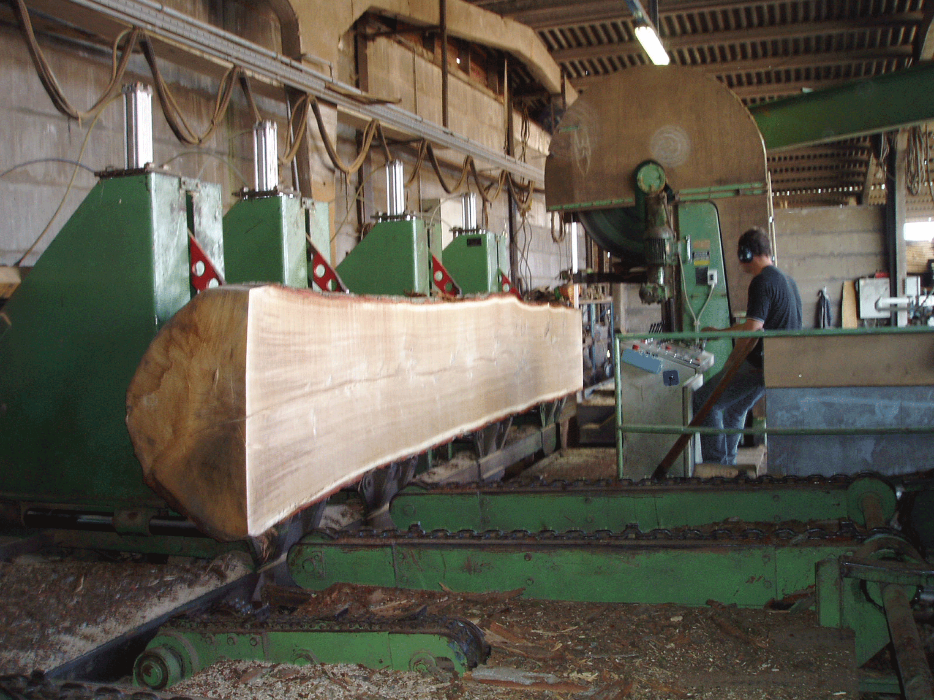
In de houtzagerij

Slide 3
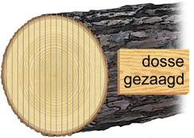
Fabricage
dosse gezaagd
Ook (vroeger): en dosse, op dosse. Dosse gezaagd hout is hout dat evenwijdig gezaagd is aan de jaarringen, d.w.z. in tangentiale richting van het hout gezaagd. Bij dosse gezaagd hout zijn de groeiringen (jaarringen) goed zichtbaar in de vorm van vlammen. Daarom wordt het ook wel vlamhout genoemd.

Slide 4
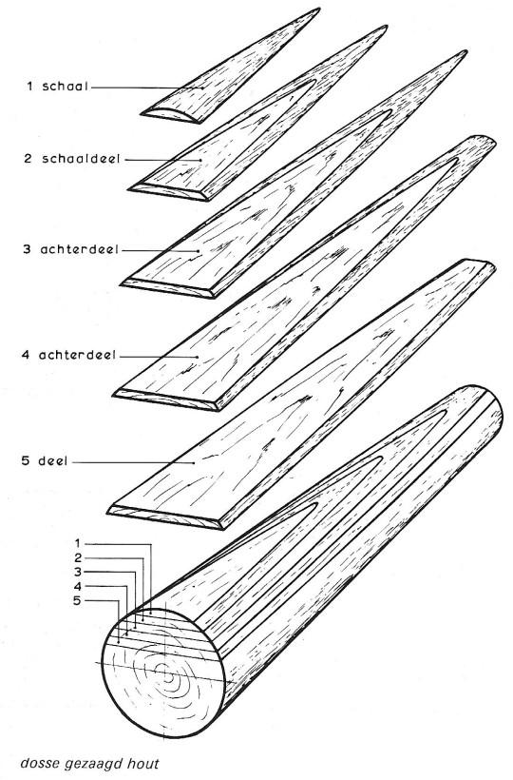

Slide 5
Kwartiers gezaagd hout is hout waarbij de boomstam eerst overlangs in vieren wordt gezaagd en daarna worden uit elk "kwartier" zó planken gezaagd dat ze ongeveer haaks op de groeiringen (jaarringen) staan. De groeiringen vertonen zich op deze manier als evenwijdige lijnen. Zuiver kwartiersgezaagd is in het ideale geval loodrecht op de jaarringen, dus naar het hart van de stam. Bij een plank van zuiver kwartiersgezaagd hout zijn de jaarringen niet alleen zichtbaar als (vrijwel) evenwijdige lijnen, maar bevinden de jaarringen aan bovenzijde en onderzijde van de plank zich op vrijwel dezelfde plaats. Zuiver kwartiersgezaagd wordt ook radiaal gezaagd of (bij grenen/dennenhout) rift gezaagd genoemd.
Bij vals kwartiersgezaagd hout zijn de jaarringen zichtbaar als (vrijwel) evenwijdige lijnen, maar de bovenzijde van zo'n plank verschilt van de onderzijde. De kans op kromtrekken van een vals kwartiersgezaagde plank is groter dan van een zuiver kwartiersgezaagde plank.

Slide 6
Kwartiersgezaagd

Slide 7
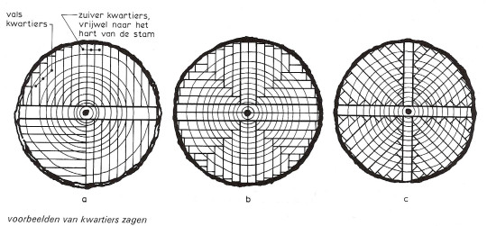
Voor toepassingen waarbij de waterdichtheid zeer belangrijk is, wordt zuiver kwartiers gezaagd hout toegepast, zoals bij scheepsvloeren en houten badkuipen. Delaminatie van het hout bij de jaarringen (verschil vroeg en laat hout, ringscheur) komt bij zuiver kwartiers gezaagd hout minder vaak voor. Kwartierse planken krimpen voornamelijk in de dikte omdat de krimp met de groeiring mee tweemaal zo groot is als de krimp in radiale richting. Daarom is kwartiers hout, na rift gezaagd, technisch het beste: het vervormt het minst (trekt niet snel krom).
Toch wordt er niet veel kwartiers hout gezaagd: dosse zagen geeft een hoger rendement uit een stam (meer brede planken).

Slide 8
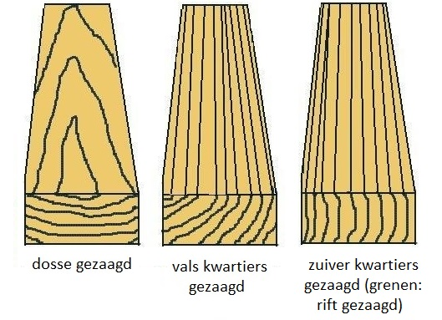
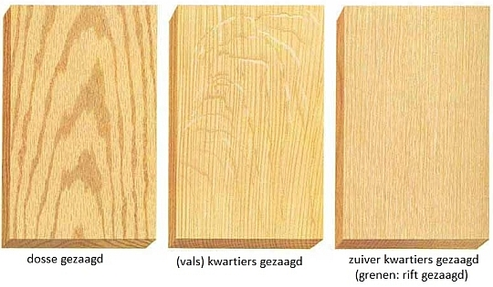
verschillende manieren van zagen: dosse, "vals kwartiers" en "zuiver kwartiers" gezaagd (preverco):

Slide 9
Opdracht
De docent wijst 5 houten bouwkundige voorzieningen aan. Bekijk goed op welke wijze planken en balken gezaagd zijn.
Trek conclusies op basis van het geleerde

